Slide 1
OIBC 태양광 발전량 예측
팀 명 : 김최신이
김 시 형
신 형 진
이 한 빈
최 지 원
(수학과)
(컴퓨터학부)
(수학과)
(수학과)
경북대학교

Slide 2


대회 소개
01
데이터 전처리
02
CONTENTS
앙상블 모델 / 메타 모델 선정
03
하이퍼 파라미터 튜닝
04
데이터 동화
05
최종 결과
06
2

Slide 3


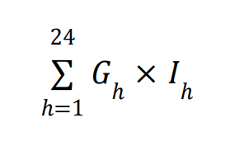

1. 대회 소개 (대회 목적)
예측 일자의 정산금은 아래와 같이
(발전소의 시간대별 발전량 x 인센티브) 의 합으로 계산
Notes:
본 대회는 다종 예측 모형들을 활용하여 앙상블 기법을 개발하는 것을 목표로 하고있다. 그리고 그 성능은 인센티브의 합으로 계산한다.

Slide 4
1. 대회 소개 (데이터)
1. 예측 대상 발전소 발전량
앙상블 기법에 사용한 데이터
2. 기상 실측 데이터
3. 기상 예측 데이터
4. 예측된 발전량 데이터
5. 예측된 발전량 데이터의 인센티브

Slide 5
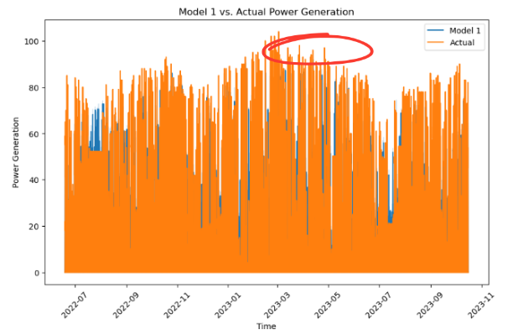
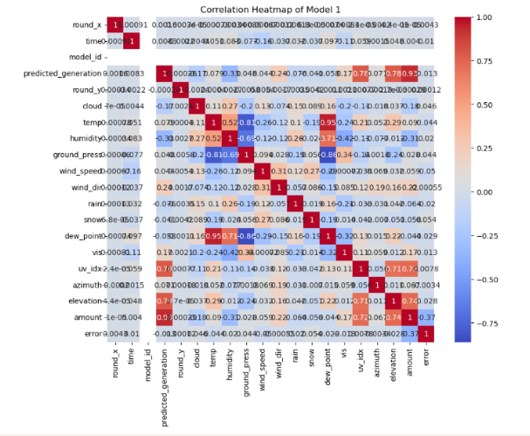
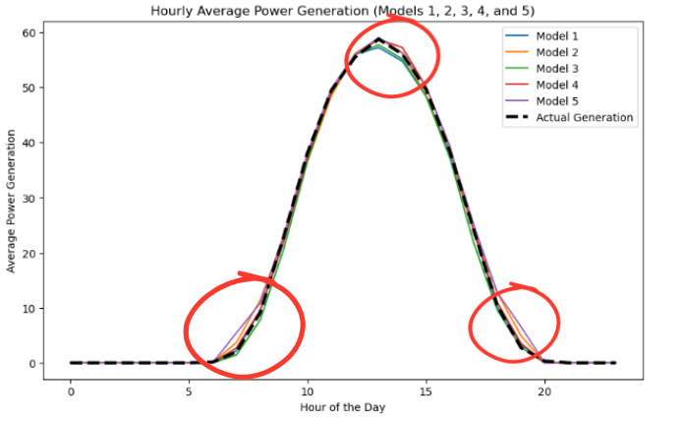
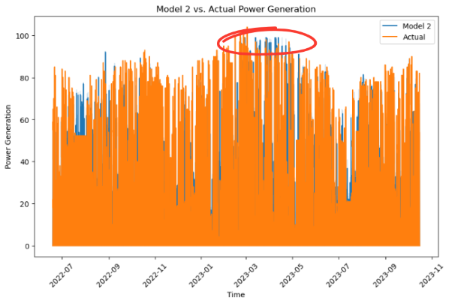
2. 데이터 전처리
각 모델들의 데이터 시각화

Slide 6
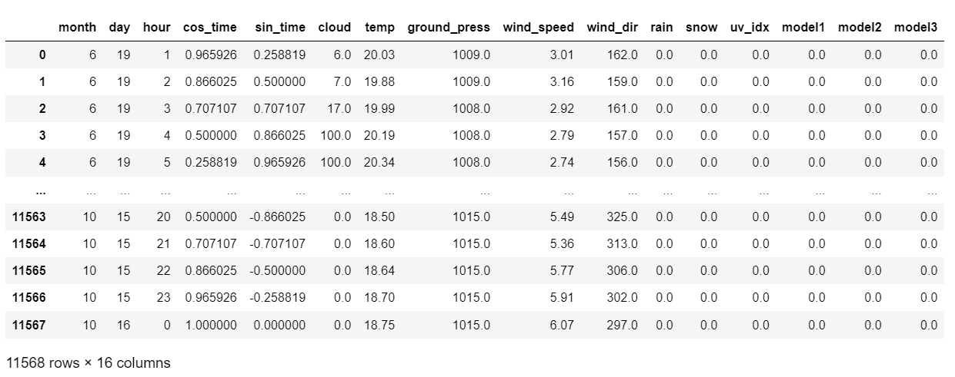
2. 데이터 전처리
데이터 분리 / 시간의 주기성, 연속성 표현
최종 학습 데이터 형식
Time
예측 데이터
10시 예측 데이터
2023-06-19 01:00:00+09:00
17시 예측 데이터
Featrue 선정 기준
Round 1
Round 2
74000
76000
Y_test에 대한
총 인센티브가 최대
+4000
+4000
78000
80000

Slide 7
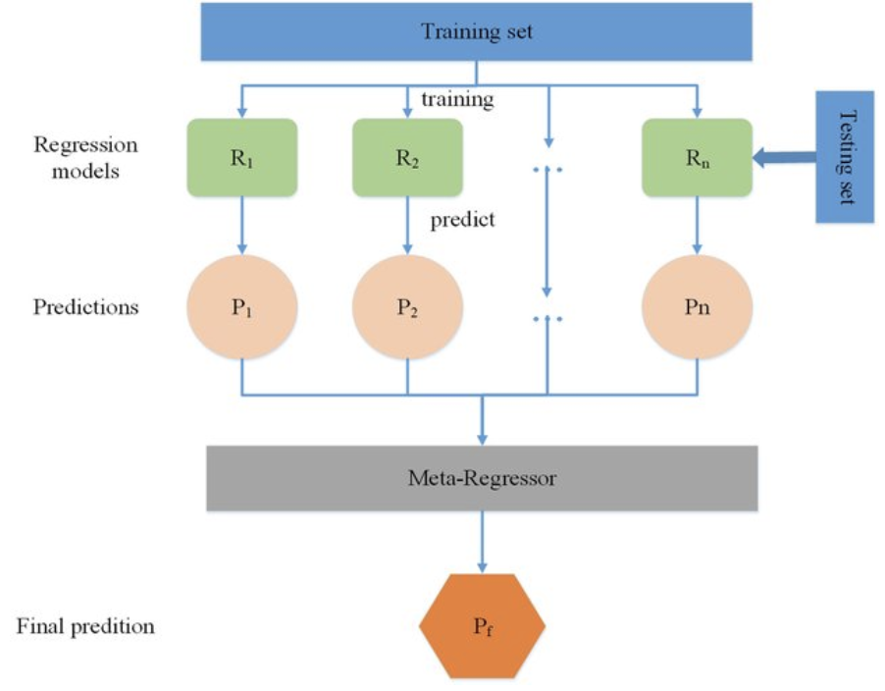
3. 스태킹 앙상블
스태킹(Stacking) :
하나의 메타 모델이
여러 모델의 예측 값을 입력으로 받아
최종 예측 값을 출력하는 방법

Slide 8
3. 앙상블 모델 / 메타 모델 선정
weather forecast
model1
model2
model3
model4
model5
predictor
Meta model
XGBoost
Final
pred
Final prediction

Slide 9
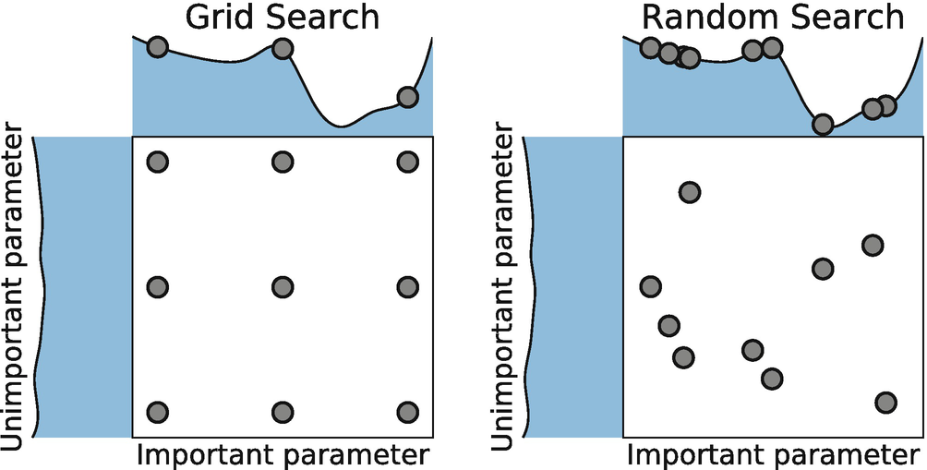
4. 하이퍼 파라미터 튜닝 (튜닝 방법 / 기준)
Y_test에 대한
총 인센티브 최대

Slide 10
4. 하이퍼 파라미터 튜닝 (파라미터 값)
Round 1
Round 2
N_estimators = 7000
Learning_rate = 0.01
Max_depth = 6
Colsample_bytree = 1.0
Subsample = 1.0
Alpha = 24
Scale_pos_weight = 18
파라미터 값
78000
80000
+8000
+5000
86000
85000

Slide 11
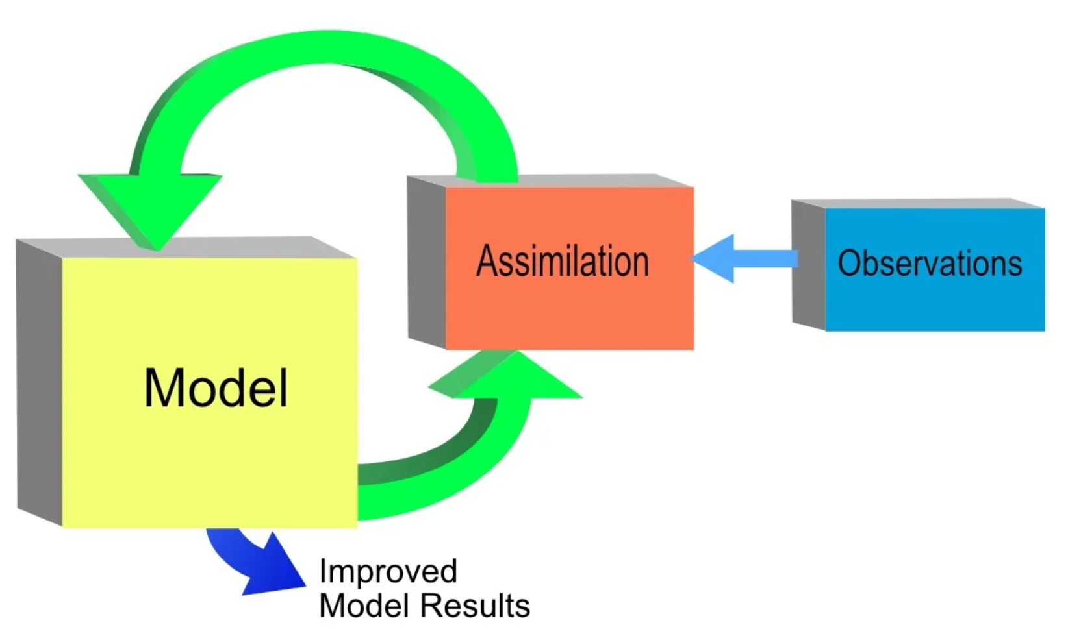
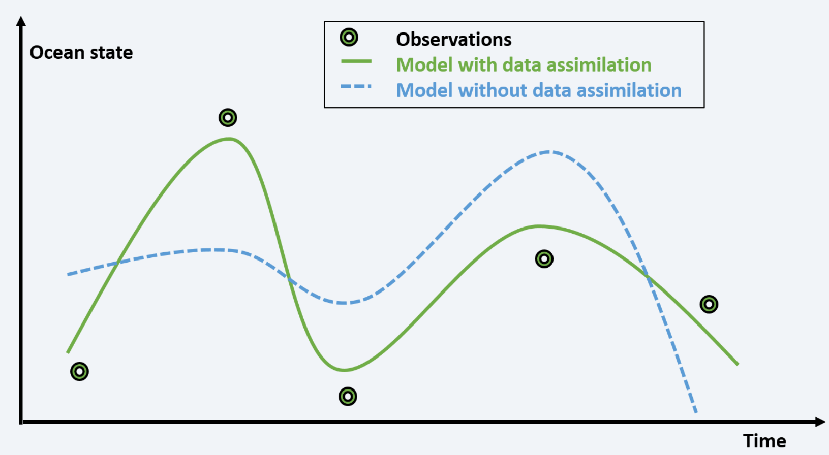
5. 데이터 동화 (Data Assimilation)

Slide 12
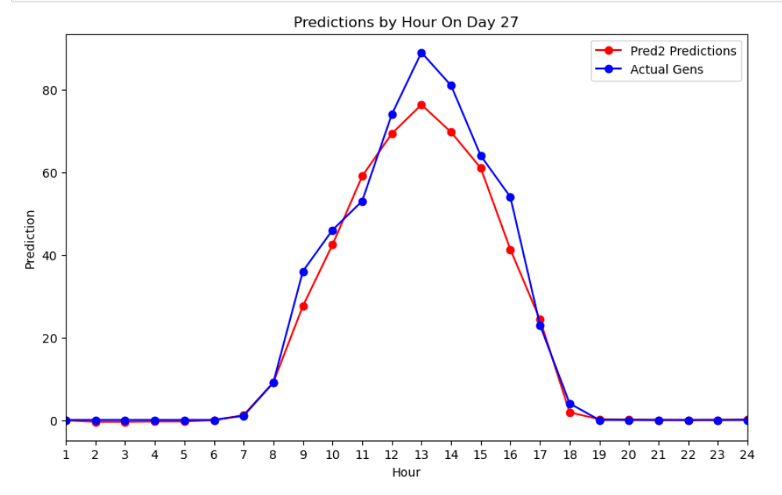
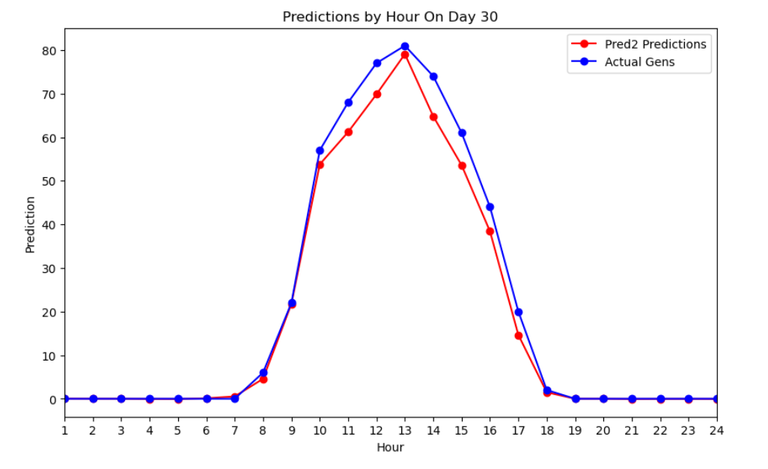
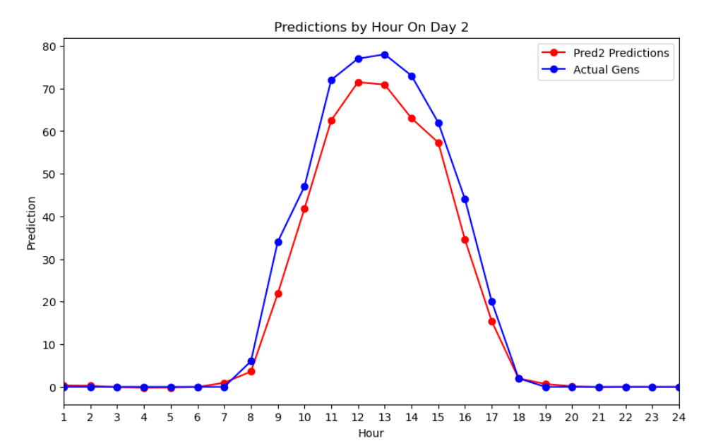
5. 데이터 동화 (Data Assimilation)
(대회 사전 참가 기간 발전량 시각화)
예측값이 실제 발전량보다 더 낮은 경향이 있음을 파악

Slide 13
5. 데이터 동화 (Data Assimilation)
(최적의 가중치 w 적용하여 인센티브 극대화)
가중치
가중치
W = 1.00
W = 1.03
 | Incentive | Mse
Round 1 | 86000 | 54
Round 2 | 85000 | 50
 | Incentive | Mse
Round 1 | 87500 | 55
Round 2 | 87500 | 51

Slide 14
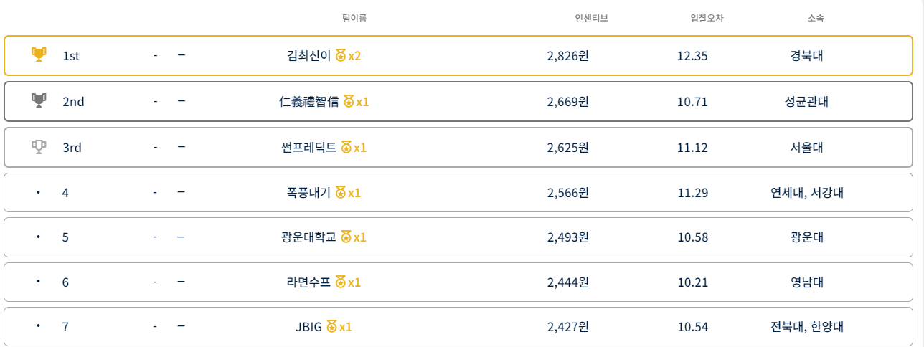
6. 최종 결과

Slide 15

감사합니다!

